Slide 1
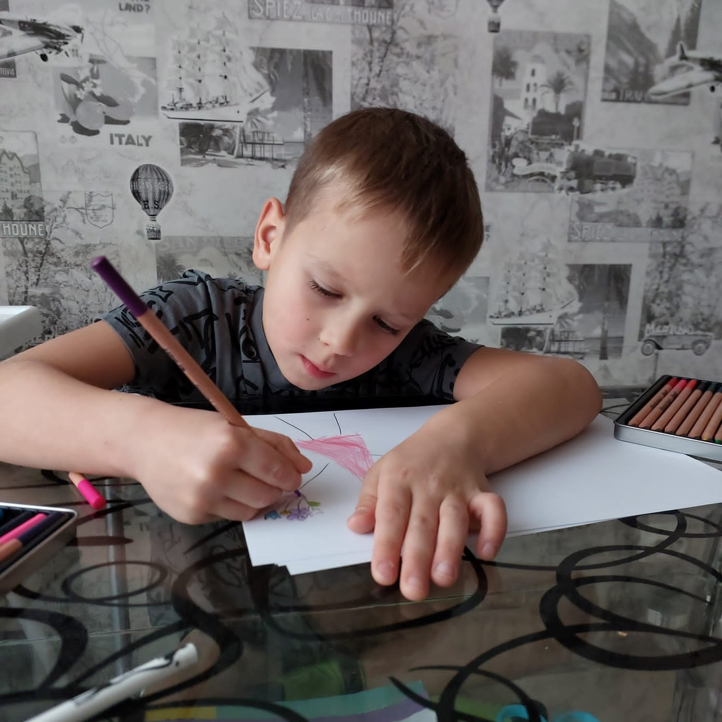
Государственное бюджетное дошкольное образовательное учреждение детский сад №10 Василеостровского района Санкт-Петербурга
ПРЕЗЕНТАЦИЯ
Детско-родительского проекта
(5-7 лет)
«ДЕНЬ НАПИСАНИЯ
БУМАЖНЫХ ПИСЕМ»
Презентацию подготовила:
Воспитатель,
Неизвестная Мария Владимировна.
2024г.

Slide 2
Обоснование актуальности проблемы, решаемой за счет проекта | На современном этапе развития общества патриотическое воспитание становится одним из приоритетных направлений в деятельности дошкольных образовательных учреждений. Одной из новых форм организации деятельности дошкольников по патриотическому воспитанию являются «Бумажные (живые) письма дошкольников». Многие дети дошкольного возраста, даже не знают алгоритм написания и отправления бумажных писем ( от выбора и покупки конверта, марки, до простого этикета начала и конца написания письма(открытки). А ведь раньше, тот кто писал, вкладывал душу и чувства и пожелания в письмо. А получение долгожданного письма это всегда ожидание чуда и большая радость, поэтому при получении письма или открытки, адресат по традиции пускался в пляс. Написание (рисование) писем в детском саду мы решили с близких друзей нашей группы – это возможность не только познакомить детей с уголками нашего города (район, улица, индекс и т.д.), но и получить множество положительных эмоции и незабываемых впечатлений.
Цель проекта | Создание условий для реализации творческой активности детей в направлении патриотического воспитания. показать путь письма от отправителя к адресату.

Slide 3
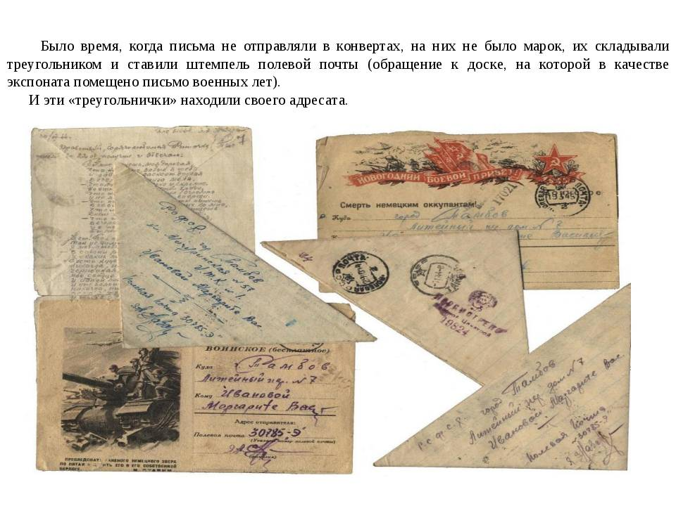
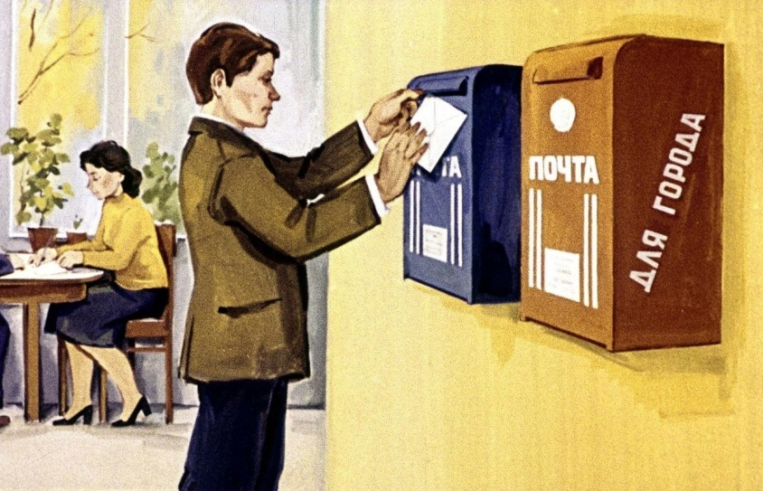
1. Подготовительный этап.
Дидактический материал:
книжки, плакаты, картинки и т.д.

Slide 4
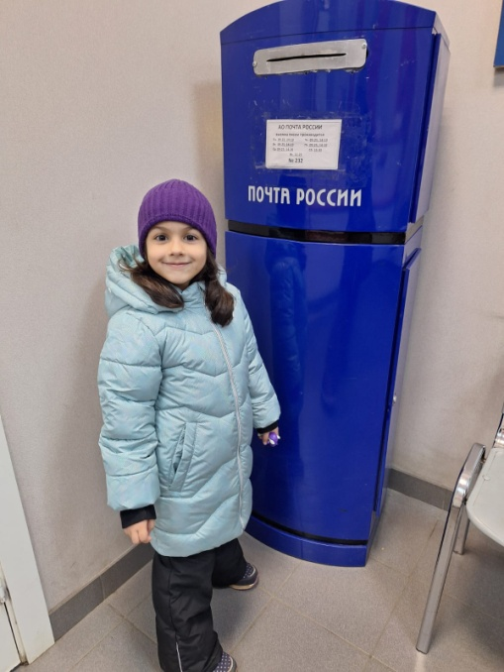
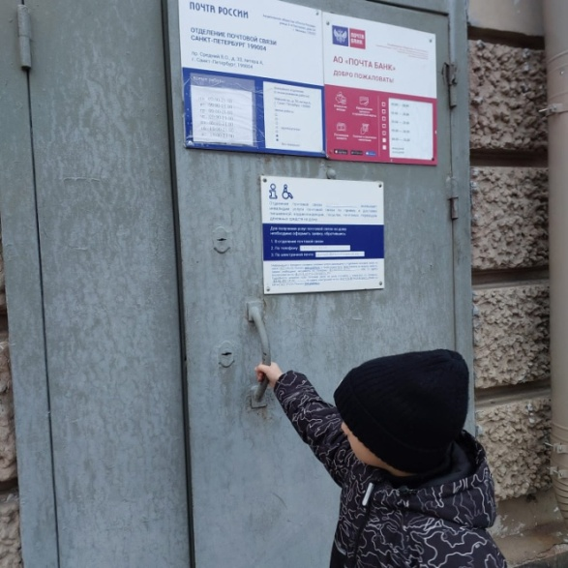
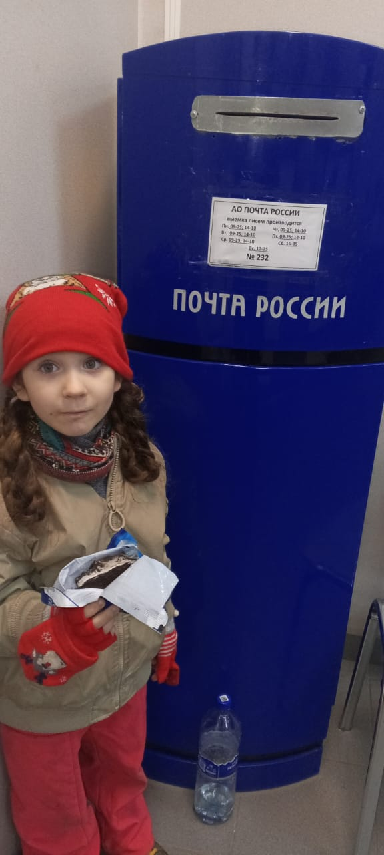
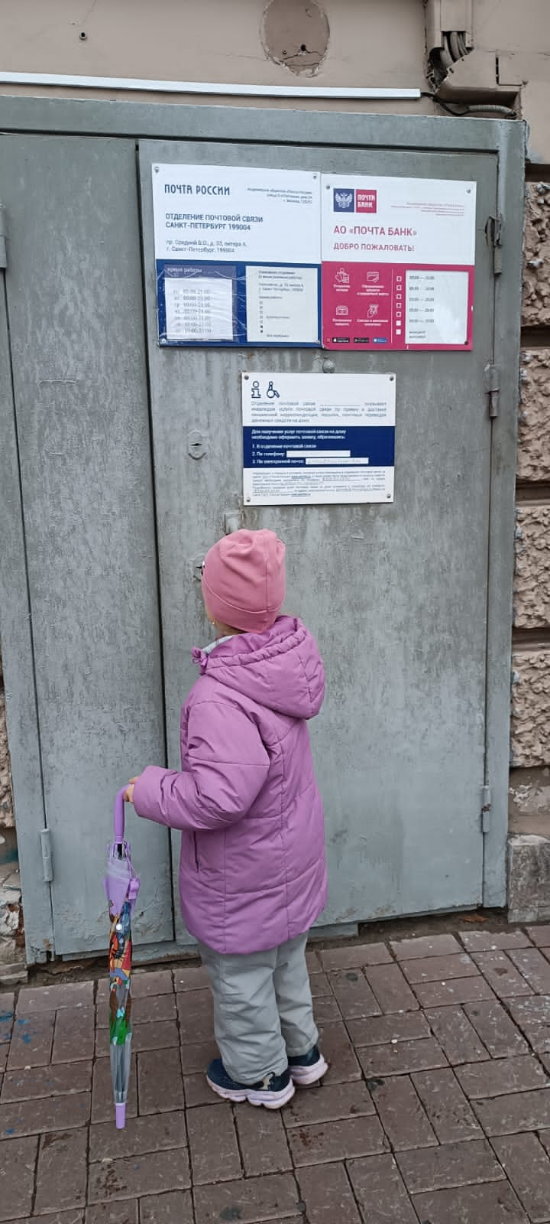
2. Основной этап
Выходная экскурсия на почту
Родители сходили с детьми в почтовое отделение, где познакомили их с сотрудниками почты, показали почтовый ящик, купили конверты.

Slide 5
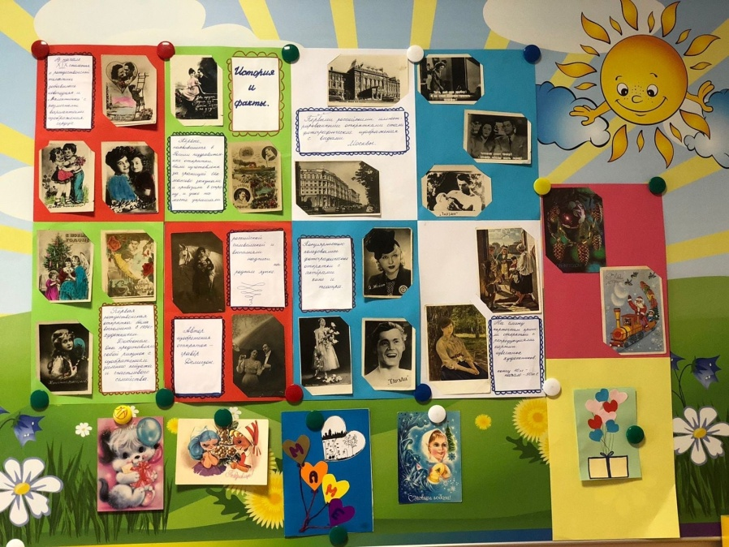
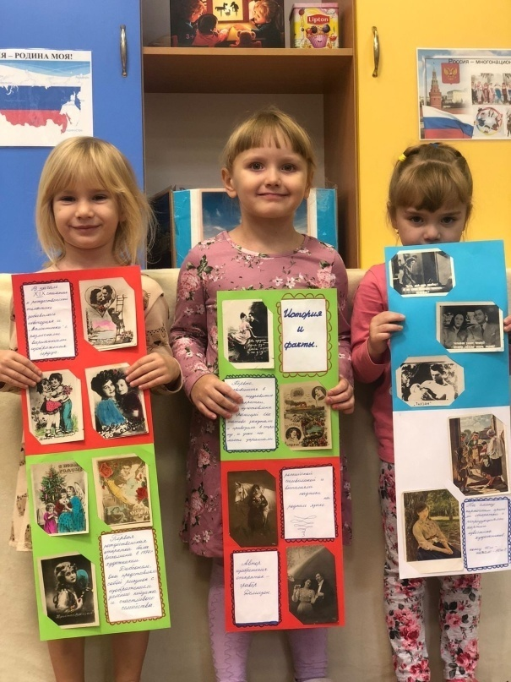
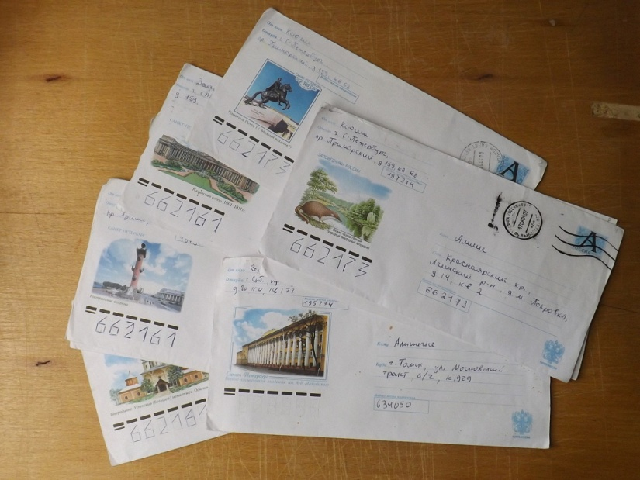
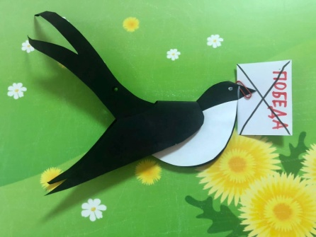
2. Основной этап
Выставка открыток и писем «Письма из прошлого»
Беседы: «История почты», «Почтовая марка», «Почтовый конверт», «Кто работает на почте», «О друзьях и дружбе»; «Районы города»;
Была организована выставка старых писем и открыток

Slide 6
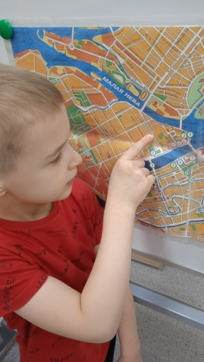
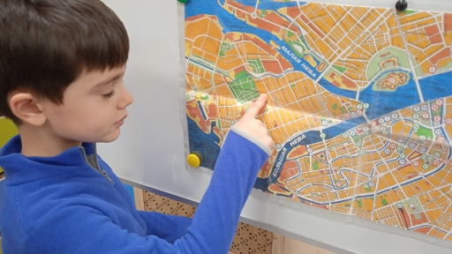
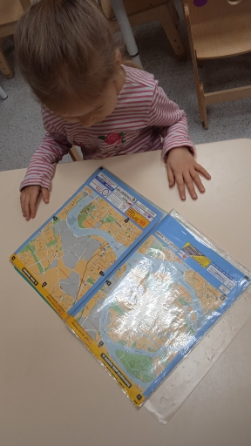
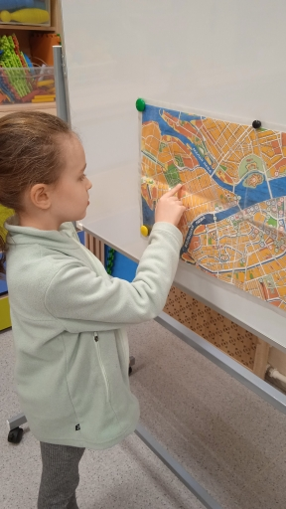
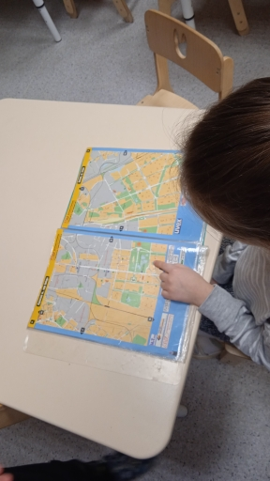
2. Основной этап
Д/И «Найди свой адрес»
Большинство детей живут на Василевском острове
Ну, а чей то адрес пришлось искать в другом районе.

Slide 7
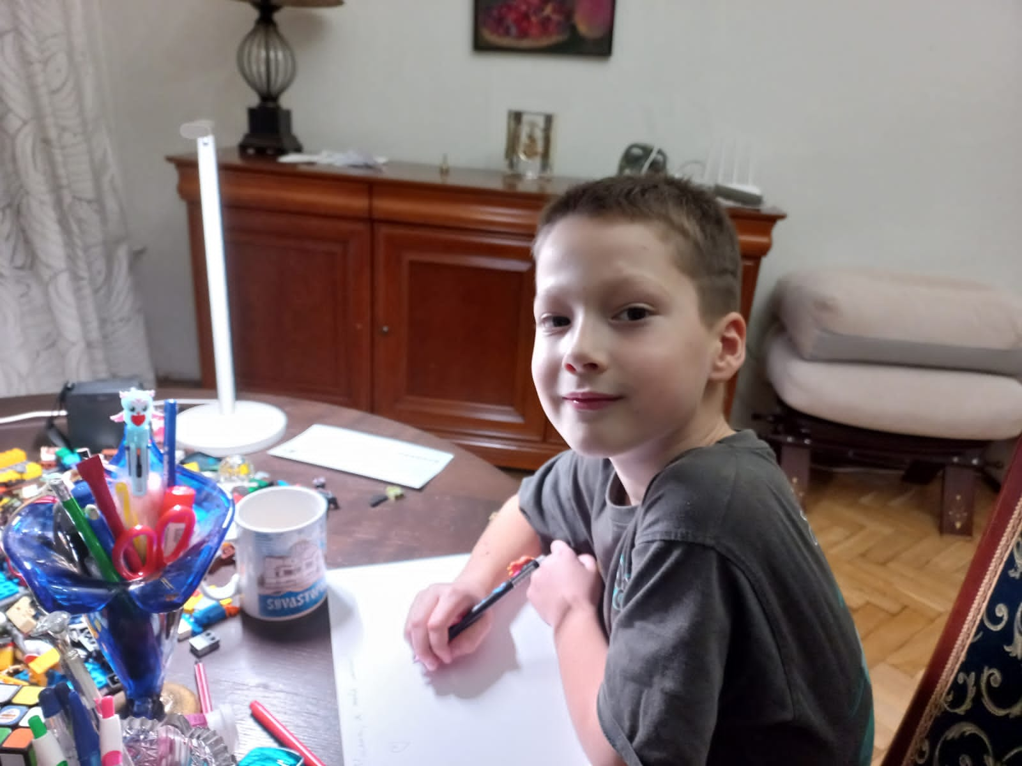
2. Основной этап
Творческий процесс
Дети дома рисовали и писали письма, чтобы никто из друзей в группе, не узнал, кто, для кого пишет.

Slide 8
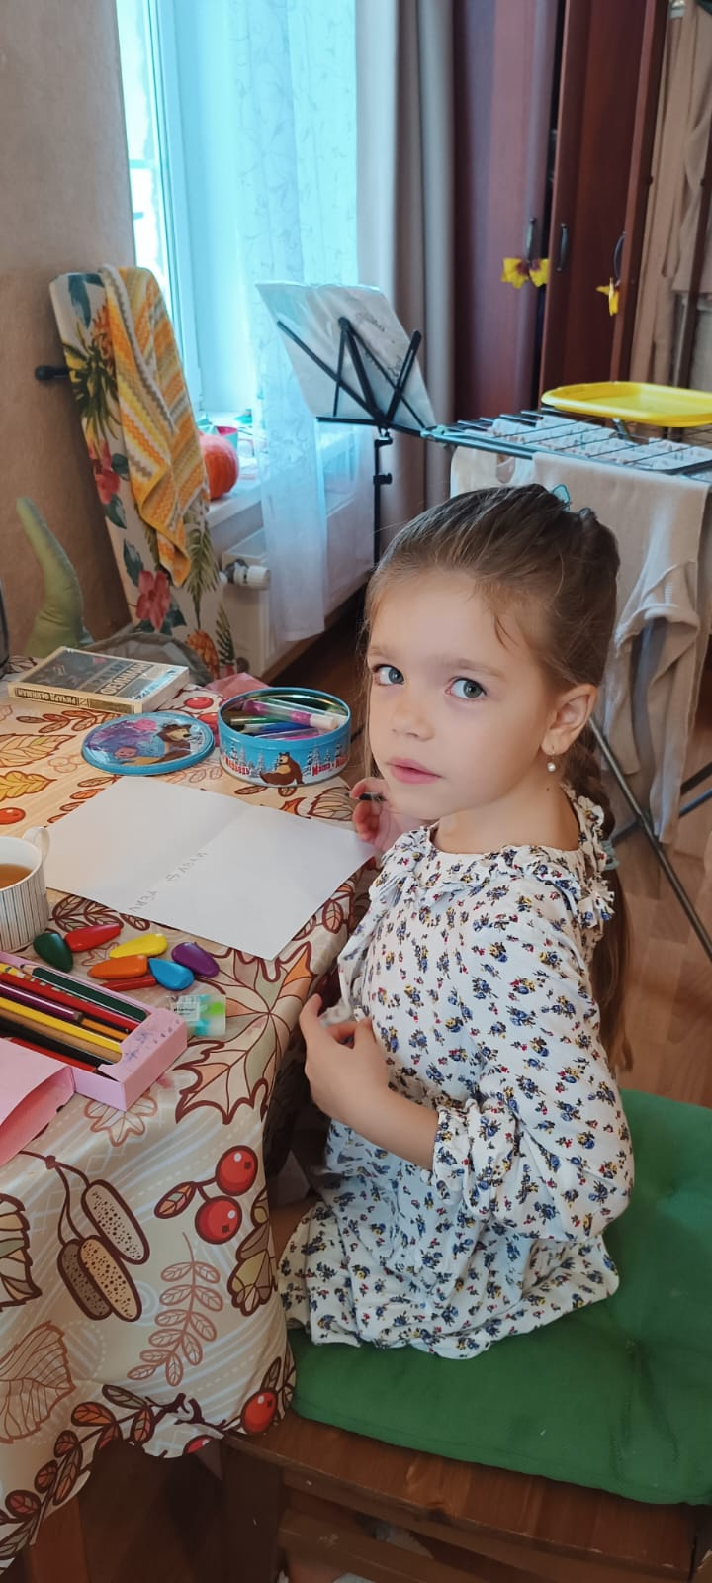
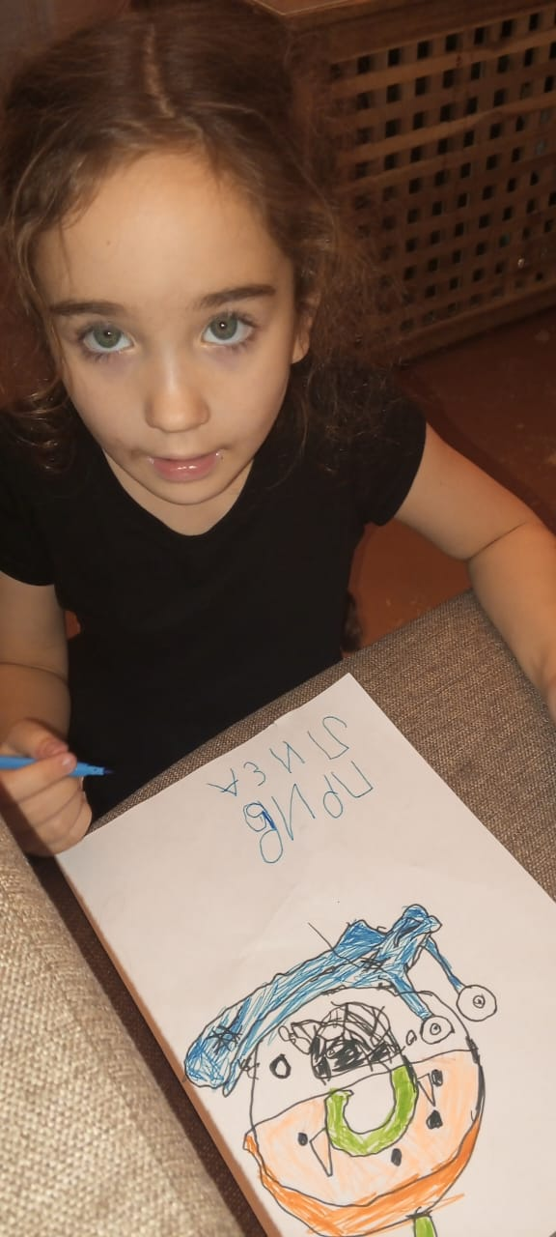
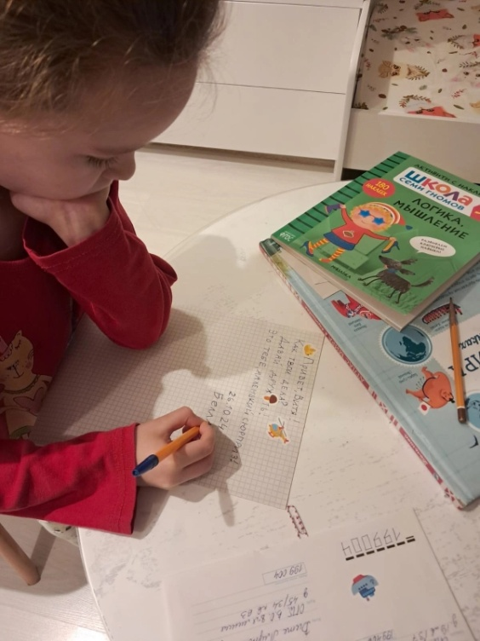
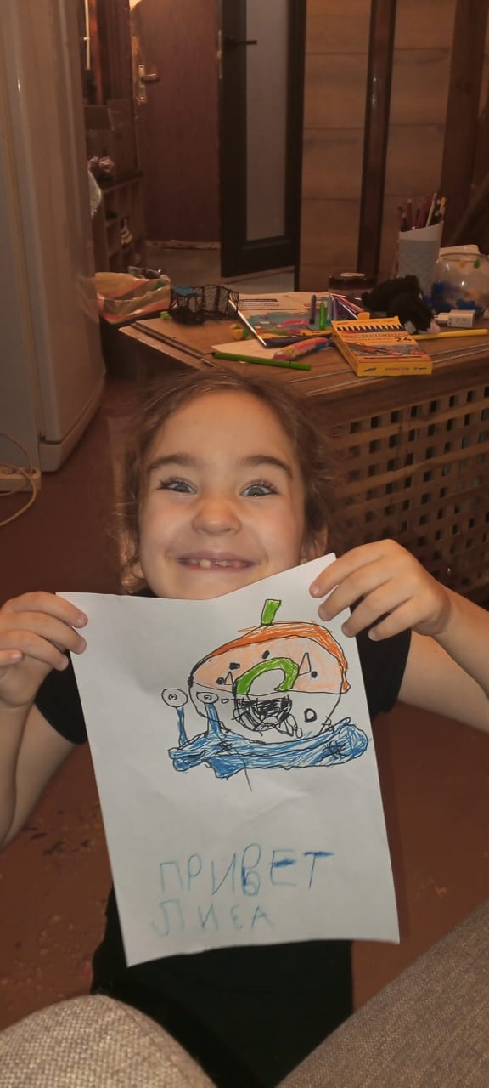
2. Основной этап
Творческий процесс

Slide 9
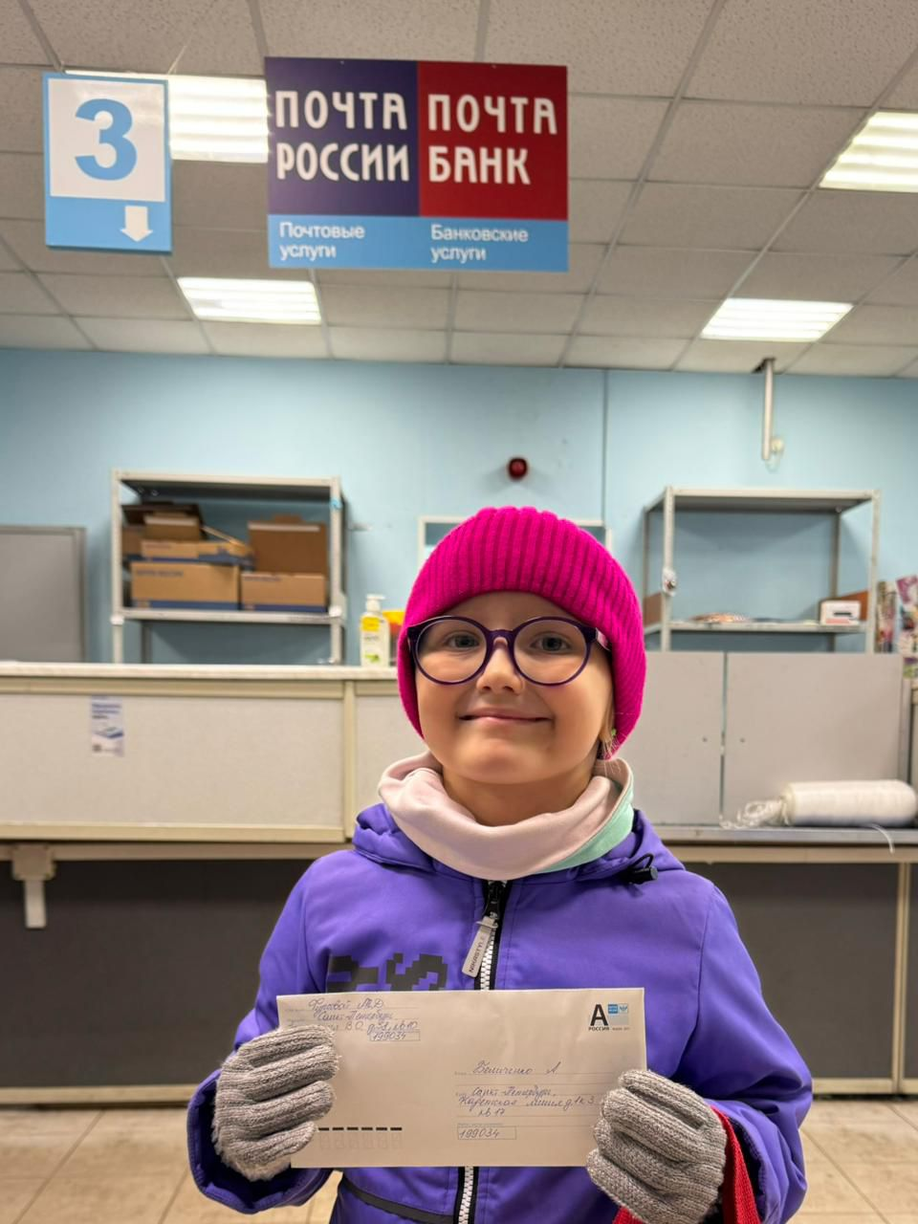
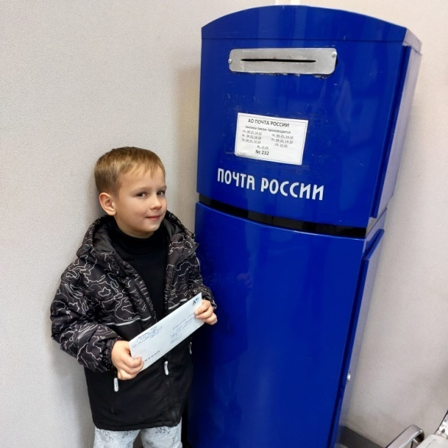
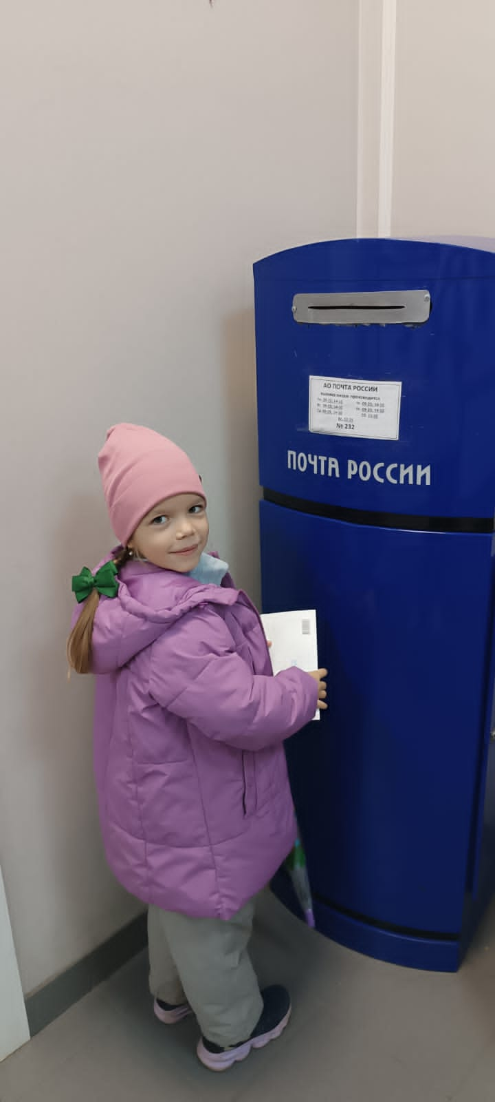
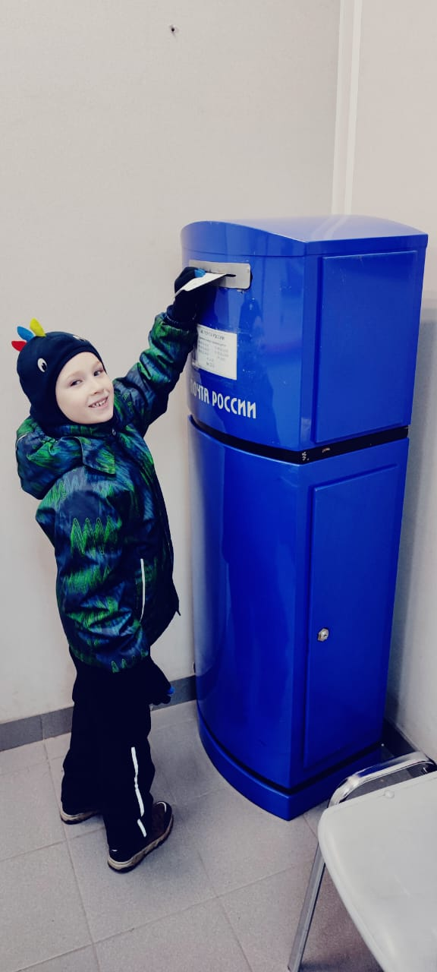
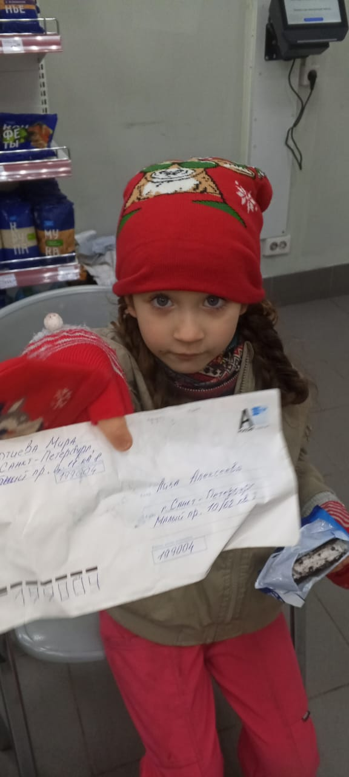
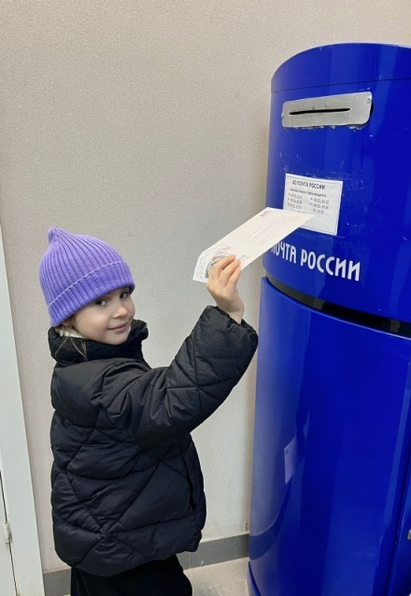
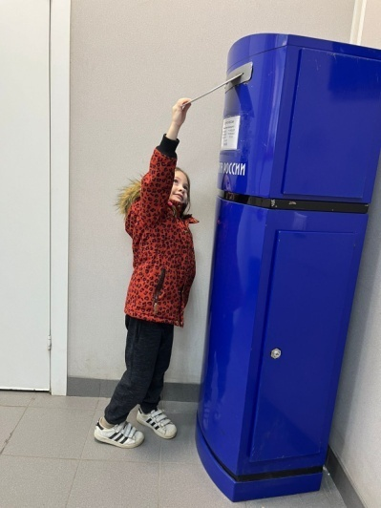
2. Основной этап
Отправка писем

Slide 10
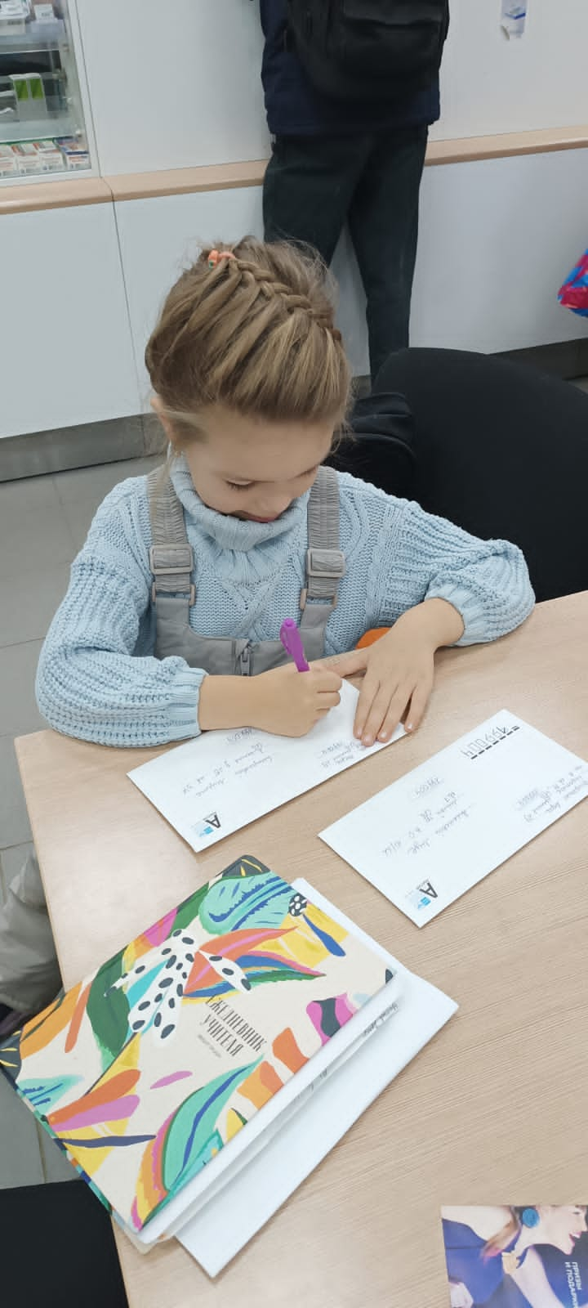
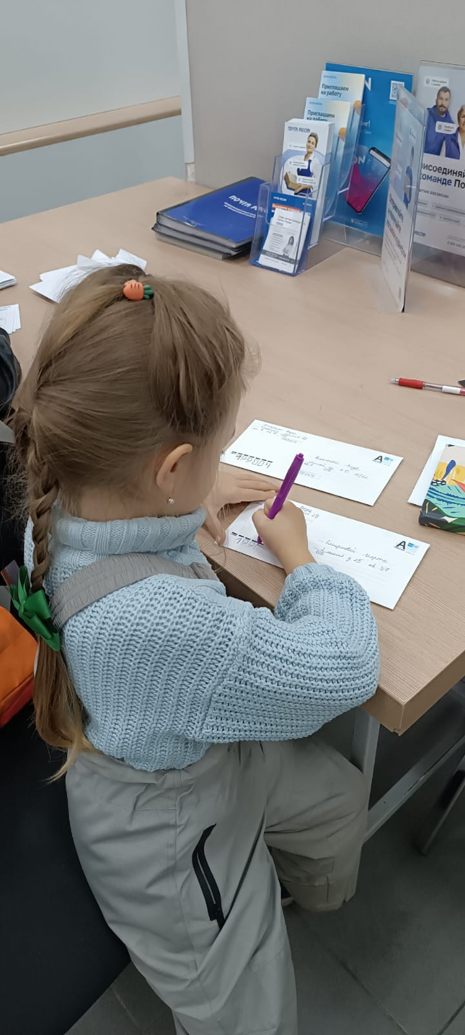
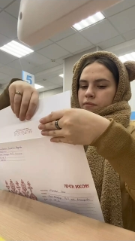
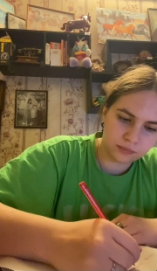
2. Основной этап
Отправка писем
Помощник воспитателя, так же присоединилась к нашему проекту и написала письмо одному из воспитанников.
Его удивление и восторг были сняты на камеру и показаны в видеоролике.

Slide 11
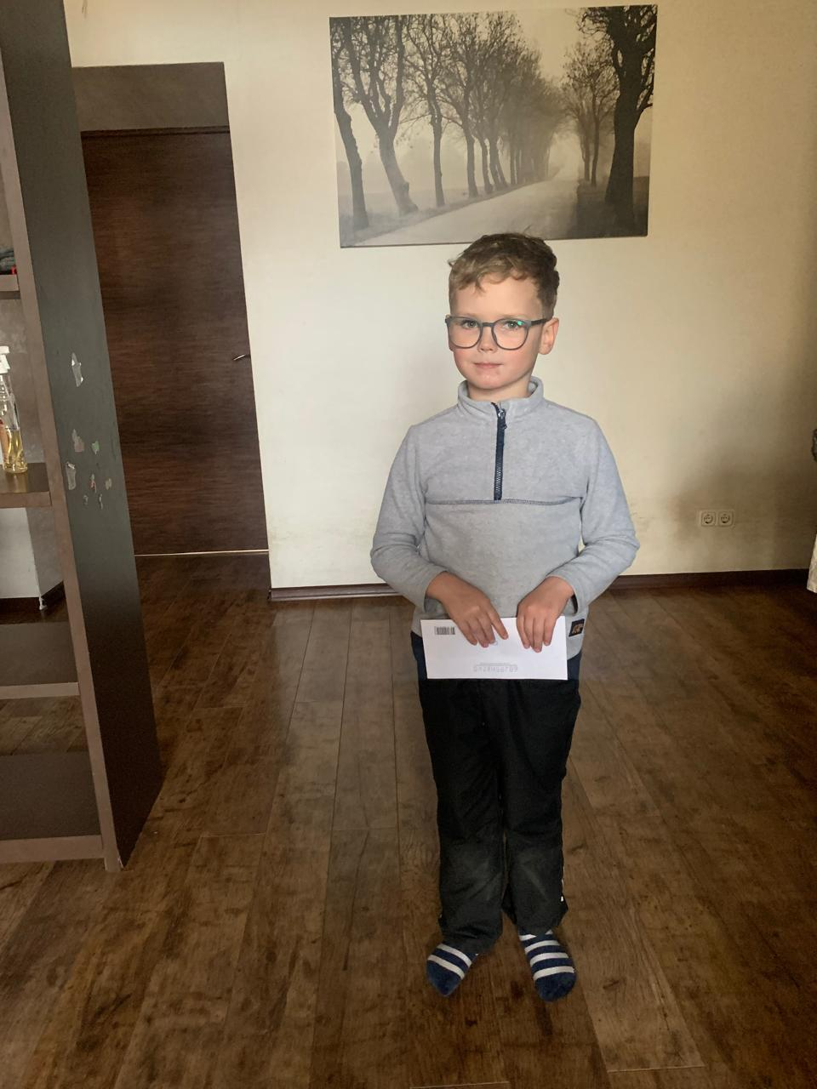
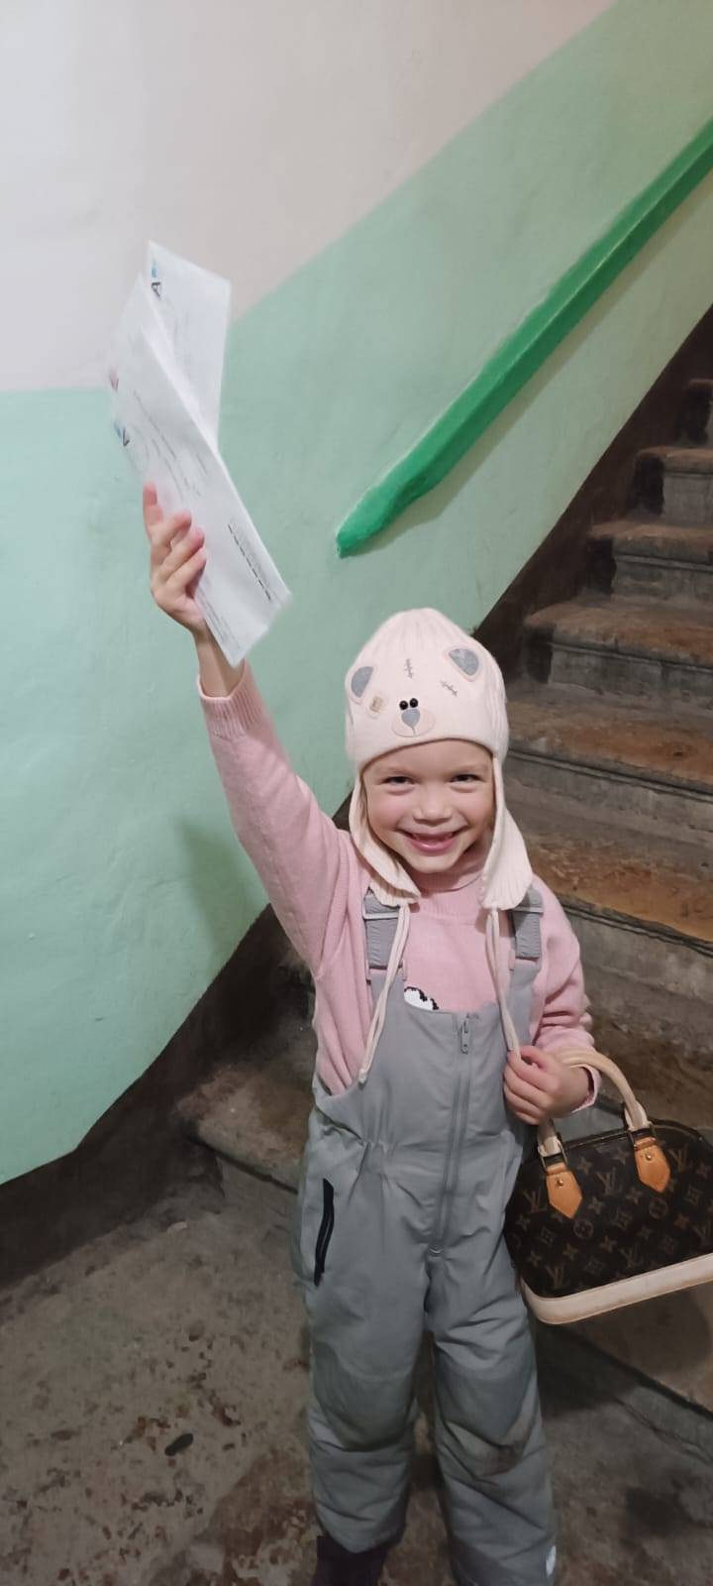
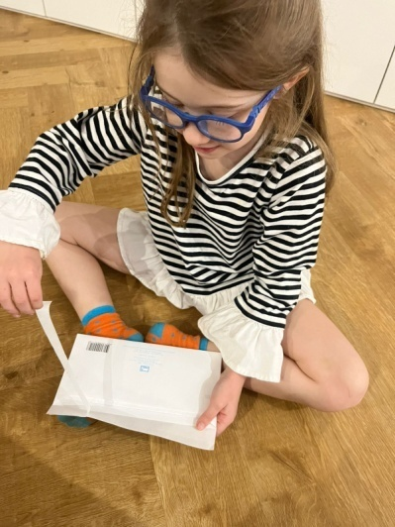
3. Заключительный
Получение писем
В группе был просмотрен видеоролик и каждый ребенок не только увидел себя со стороны, но и поделился впечатлениями.

Slide 12
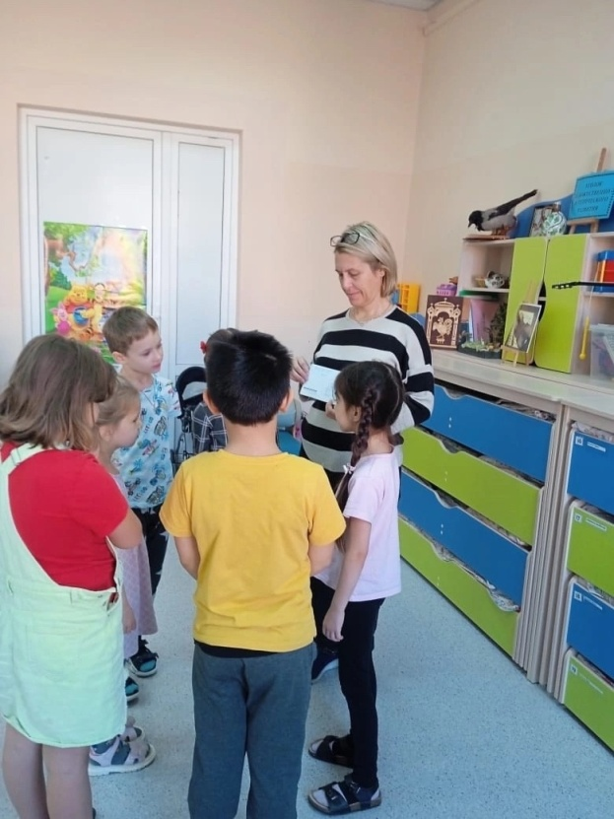
Послание в группу
Так же было написано письмо для всей группы.

Slide 13
Вывод:
Совместная деятельность детей, родителей и воспитателей способствовала развитию познавательного интереса детей. В процессе проекта, дети и родители, которые не хотели участвовать в написании писем, в итоге присоединились к нам так, как получили неожиданные послания на свой адрес. Активное включение родителей в педагогический процесс группы, укрепило заинтересованность в сотрудничестве с детским садом. Родители и дети до сих пор продолжают писать друг другу письма. А также родители предложили писать письма не только друг другу, но и в другие сады, других городов.
Но это уже будет наш следующий проект.!

Slide 14
СПАСИБО ЗА ВНИМАНИЕ!

